Slide 1

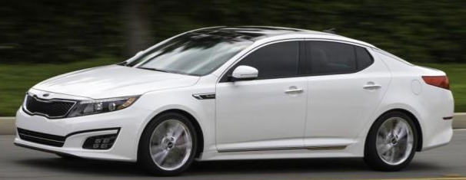
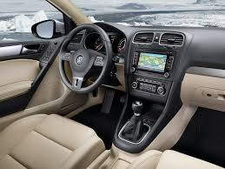
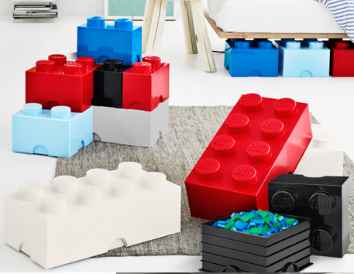
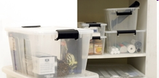
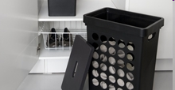
Poznaj
nasze
możliwości…
Notes:
1

Slide 2
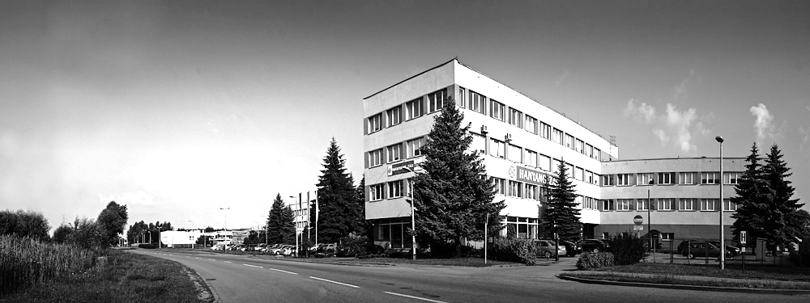

O firmie
Misja firmy
Produkcja wysokiej jakości detali według
wymagań Klienta przy zachowaniu następujących zasad:
Terminowość dostaw
Optymalizacja kosztów
Przyjazne traktowanie środowiska naturalnego
Informacje ogólne
Założenie 1972 rok
Lokalizacja Elbląg, ul. Warszawska72
Kapitał 8 789 mln €
Zatrudnienie 200 osób
Powierzchnia 12 829 m²
Średnia sprzedaż roczna 11 mln €

Slide 3

HISTORIA FIRMY
METAL
STYREN
1972 r. – Powstanie Zakładu Armatury Samochodowej (ZAS) z połączenia ZTS STYREN i Spółdzielni METAL
FSO
Warszawa
ZAS
Włączenie do Fabryki Samochodów Osobowych FSO w Warszawie
Daewoo
ZAS
HANYANG
Precision
1996 r. – Przekształcenie ZAS w spółkę z koreańskim koncernem Daewoo
HANYANG ZAS
Sp. z o.o.
1997 r. – Podpisanie umowy z koreańską firmą HANYANG Precision - powstanie HANYANG ZAS Sp. z o.o.
Wycofanie udziałów przez Daewoo
2011 r. – Przeniesienie własności udziałów
z HANYANG Precision na H&D,
działających w ramach jednej
grupy kapitałowej
FSO
Warszawa
HANYANG ZAS
Sp. z o.o.
90% FSO S.A.
10% H&D Co.

Slide 4
Najważniejsze wydarzenia Spółki
1972 – FSO - Powstanie Zakładu Armatury Samochodowej (ZTS STYREN i Spółdzielnia METAL)
1972 – 1996 – FSO – Fiat, Polonez
1996 - Przekształcenie FSO - przedsiębiorstwo państwowe, w spółkę z koreańskim koncernem Daewoo
1997 – Hanyang ZAS - podpisanie umowy z koreańską firmą HANYANG PRECISION
1996 – 2004 – Daewoo FSO - Polonez Plus, Matiz, Nubira, Lanos
1998 – certyfikat jakości ISO 9001
1999 – 2005 – IKEA – Rationell, Risten
1998 – 2002 – Daewoo Electronics – obudowy do telewizorów
2004 – uzyskanie certyfikatu ISO TS
2003 – 2004 – restrukturyzacja spółki
2004 – 2007 – Rosti – Philips, Napoleon, TUNA
2005 – ZAO ZAZ Ukraina – przejęcie udziałów FSO SA
2005 – Thule - Suzuki, Fiat, Ford
2008 – Adam Opel – Astra 2
2008 – projekt GMDAT - Chevrolet Aveo
2009 – Plast Team - rozszerzenie współpracy – produkty AGD
2010 – 2013 Plast Team – Lego
2011 – SMR - Opel Astra 4 (3HB and Cabrio)
2011 - 2012 – Sapa - projekt NBC (Suzuki, Fiat), B90 Dacia Cross
2013 – ROOM Copenhagen – Lego
2014 – Daedong Poland – KIA i Hyundai
2014 – BS Systems – L-Boxx Mini

Slide 5
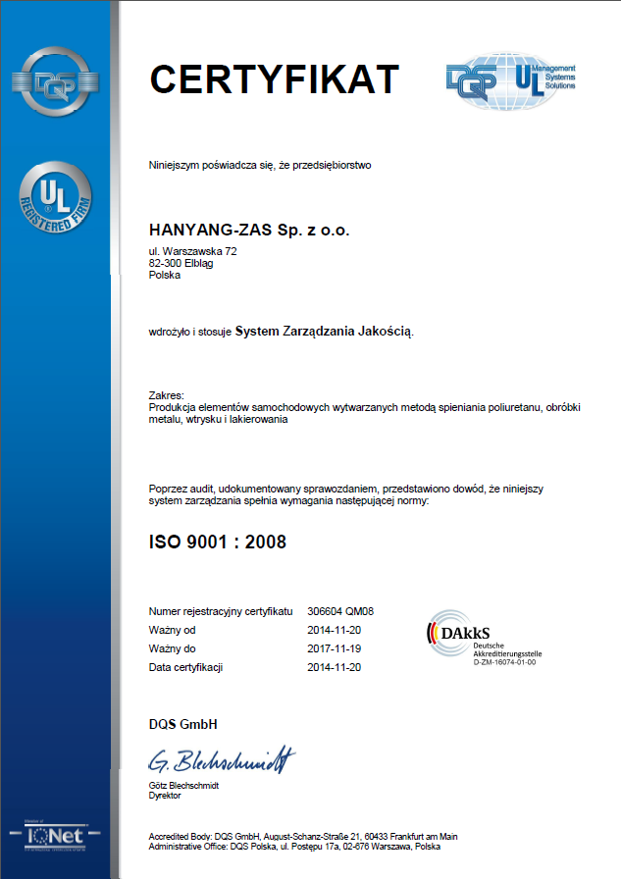
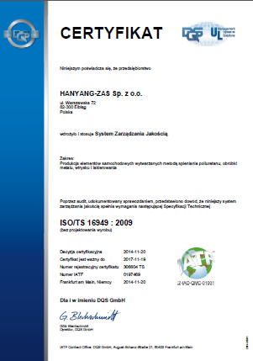
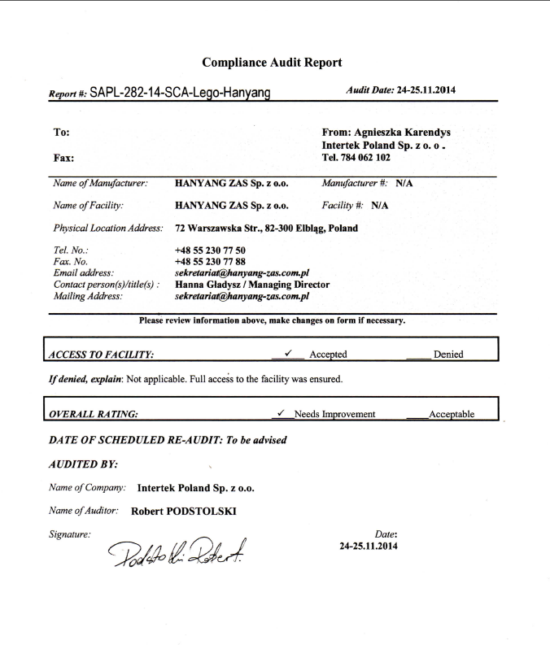
Certyfikaty i audyty

Slide 6
Struktura organizacyjna
PZ | Prezes Zarządu
Zarząd
DZ | Dyrektor Zarządzający
PIM | Zespół Inżynierii Produkcji i Marketingu
PM | Zespół utrzymania ruchu
ZO | Organizacja i Zarządzanie
ZI | IT
ZK | Kadry
ZZ | Zespół ds. Zakupów
ZS | Zespół Ds. Sprzedaży i Gospodarki Magazynowej
ZF | Departament Finansowy
PO | Planowanie i sterowanie produkcją
PP | Wydział Produkcyjny
Wtryskarki
Lakiernia
Montaż
PN | Zespół Ds. Konstrukcji i Utrzymania Narzędzi
PJ | Zespół Zabezpieczenia Jakości
Księgowość
Płace
POB | Ochrona Środowiska i Bezpieczeństwo Pracy

Slide 7

Lay out
Powierzchnia produkcyjna
12 829 m²
Magazyny
3 490 m²
Narzędziownia
870 m²
Wtryskarkownia
5 760 m²
Razem 48 wtryskarek
880 m²
Lakiernia
1 350m²
Montaż
479 m²
Przygotowanie do malowania
Biura
Wejście

Slide 8
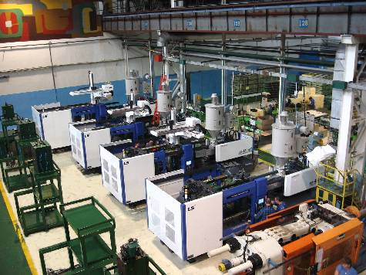
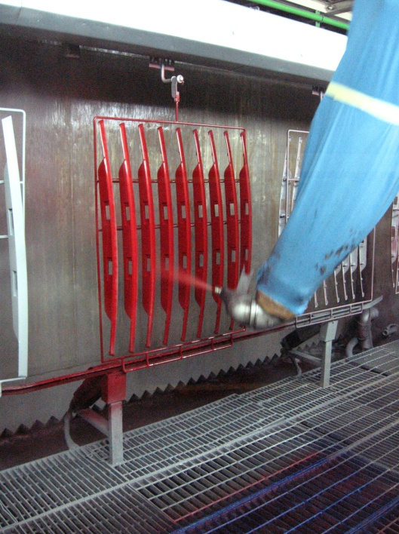
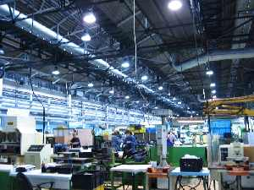
Technologie i metody produkcji
Wtrysk
Lakierowanie
Montaż

Slide 9
Główne Technologie Produkcji
Technologia wtrysku
Technologia lakierowania
Technologia montażu
48 maszyn wtryskowych
od 75t – 1300t
technologia wtrysku 2K
technologia IML
technologia Hot Stampingu
technologia wtrysku z dotryskiem gazem
technologia szybkiego wtrysku
z doładowaniem
zautomatyzowane stanowiska wyposażone w roboty, taśmociągi, podajniki barwnika
centralny system podawania surowca
średnia miesięczna ilość przetwarzanego tworzywa około 300 ton PP
maksymalna waga wtrysku 5,5 kg
automatyczna linia lakiernicza
malowanie 3 warstwowe
wyposażenie linii
trzy 6-cio osiowe roboty Fanuc
automatyczny system podawania farby
półautomatyczna linia
malowanie 2 warstwowe
wyposażenie w 2 półautomaty
tamponowanie
zautomatyzowane stanowiska
montażowe wyposażone
w następujące maszyny:
zgrzewarka ultrasonic
zgrzewarka wibracyjna Branson
zgrzewarka gorącą płytą
prasy montażowe
zgrzewanie opornościowe

Slide 10
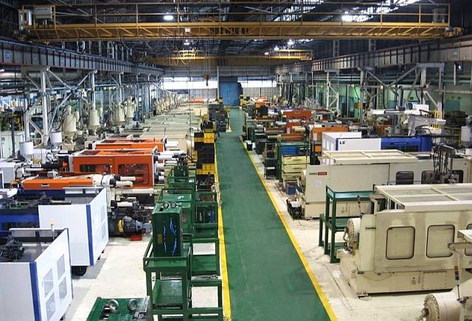
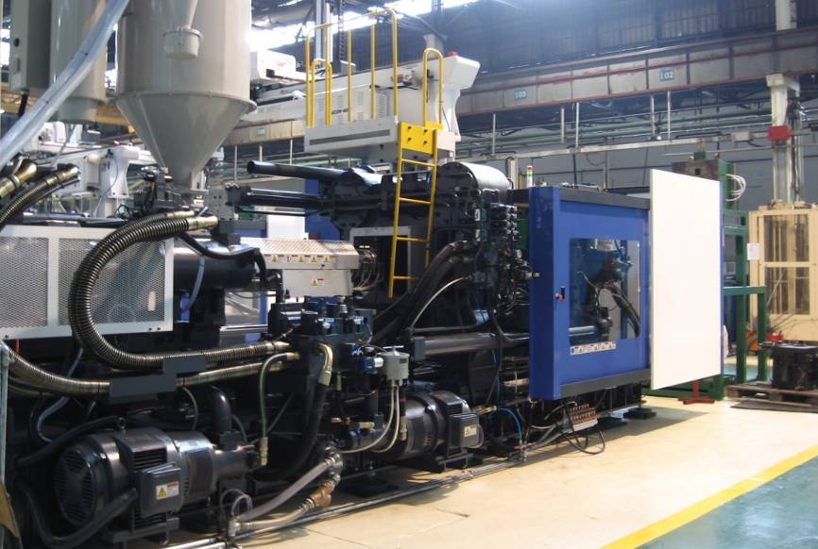

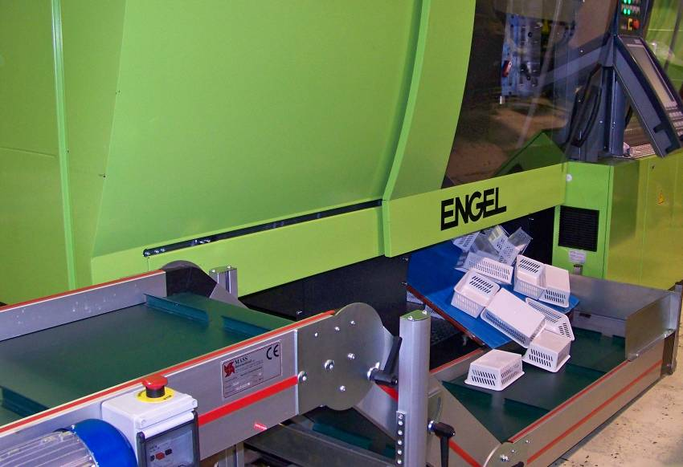
Park maszynowy

Slide 11
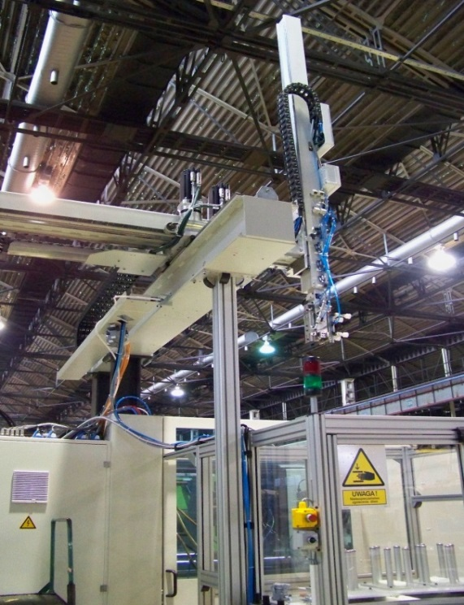
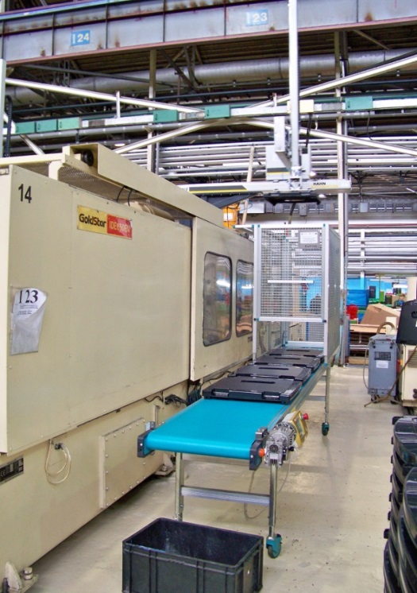
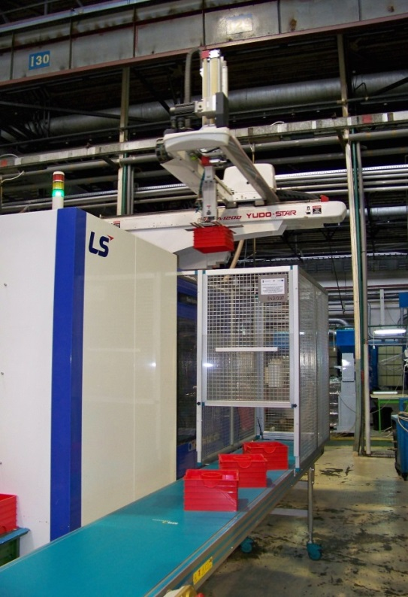
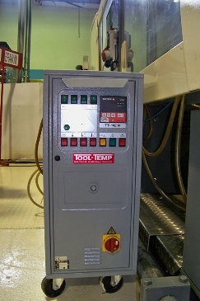
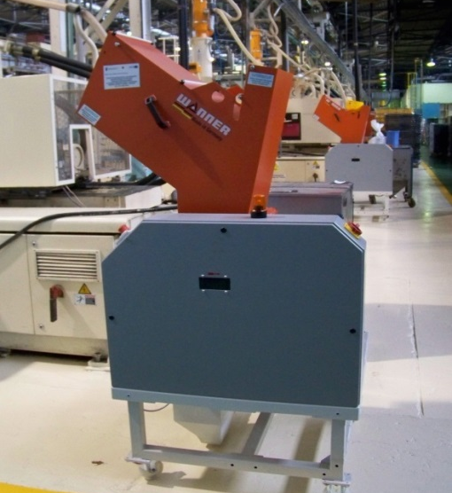
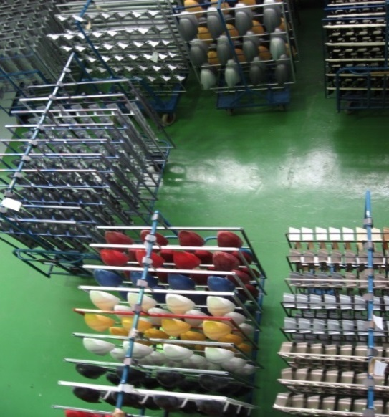
Park maszynowy

Slide 12
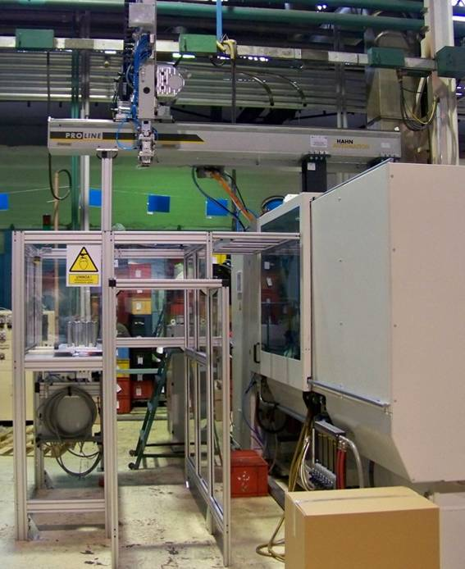
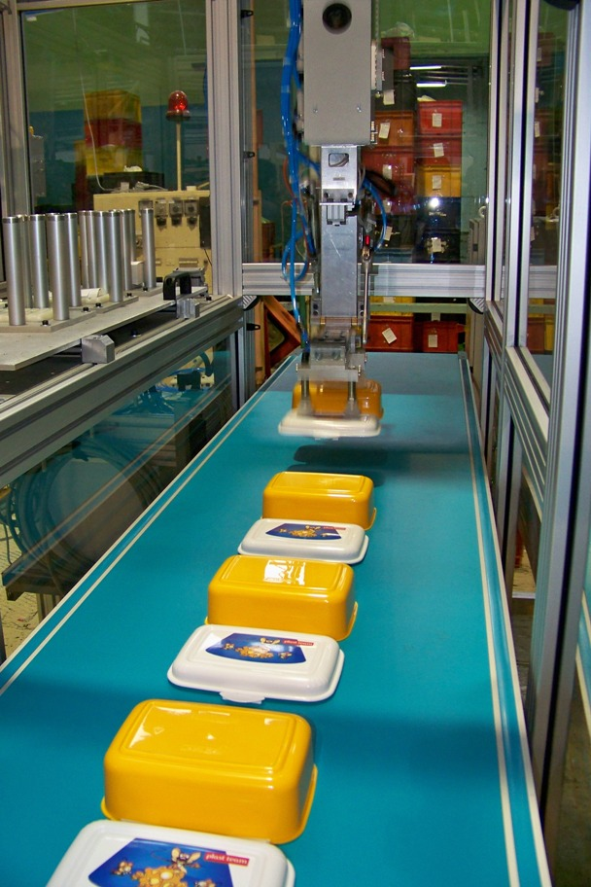
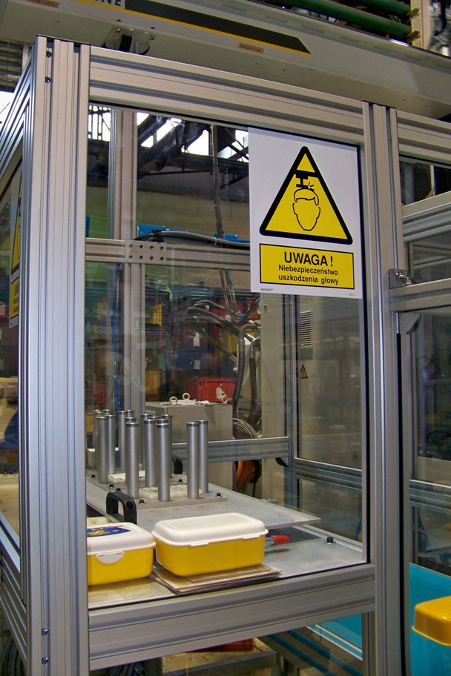
Technologia IML
Maszyna 2K Battenfeld HMMR 300/225OH/3505

Slide 13
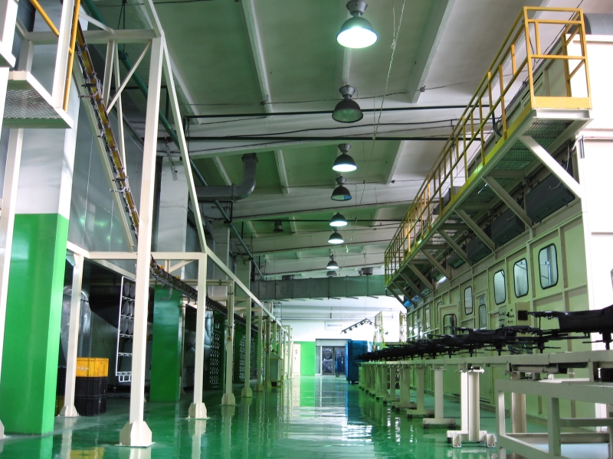
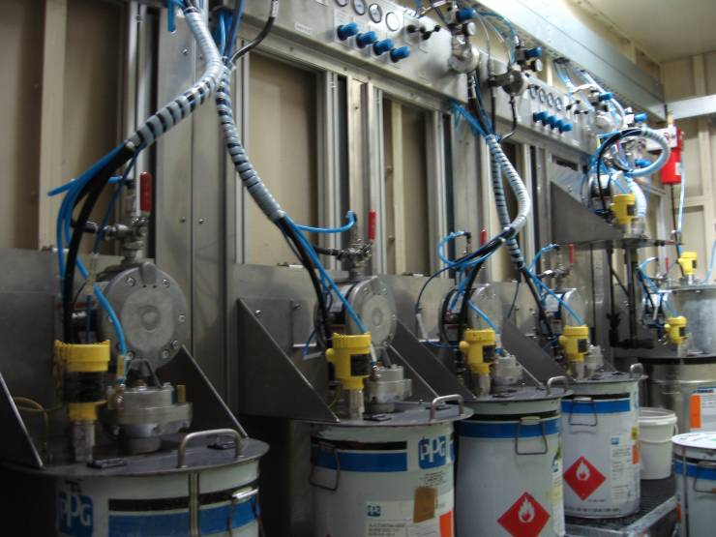
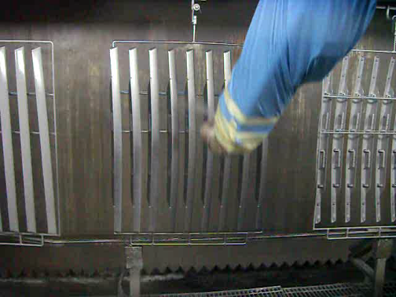
Lakiernia
Linia A
3 roboty 6-cio osiowe firmy FANUC
automatyczny system podawania farb
automatyczny system oczyszczania wody
Linia B
wyposażona w dwa manipulatory
Dodatkowo
spektrofotometr definiujący kolory
Możliwości:
trójwarstwowe nanoszenie lakieru:
podkład, lakier bazowy, lakier bezbarwny
soft touch, high gloss, itp.

Slide 14


























Zaufały nam firmy:
Motoryzacja
AGD
Przemysł zabawkarski
Projekty Techniczne

Slide 15
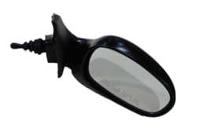
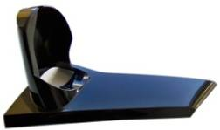
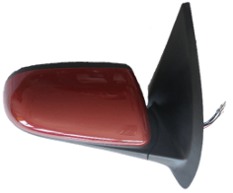
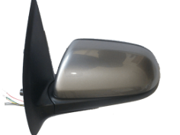
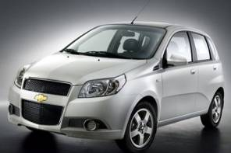
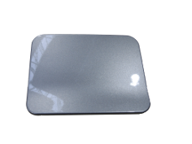
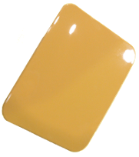
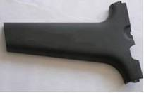

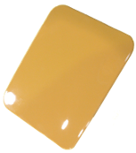


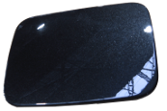
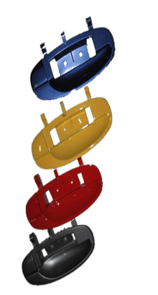
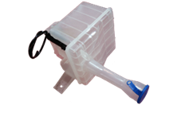
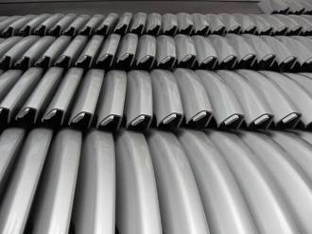
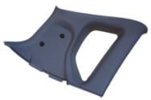

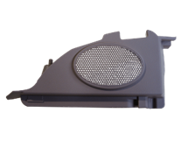
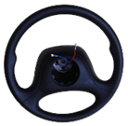
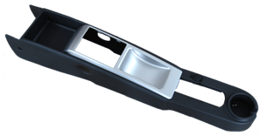
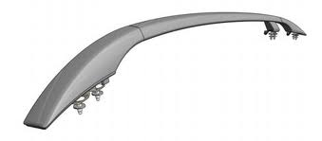
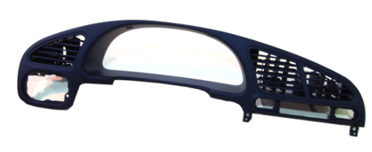
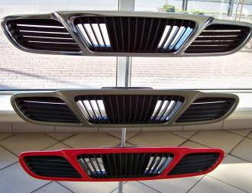
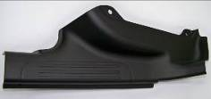
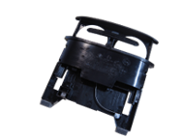
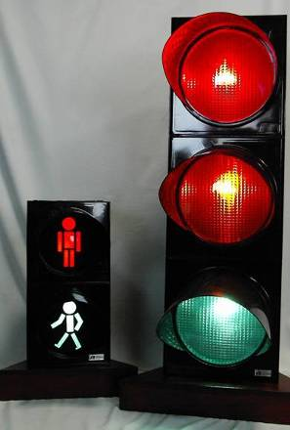







Przykłady produkcji dla branży motoryzacyjnej
Razem 120 produktów
Motoryzacja
Notes:
15

Slide 16













GM Daewoo Auto
& Technology
Największy uruchomiony projekt
CHEVROLET AVEO
Razem 130 detali

Slide 17







Inne uruchomienia
Wspornik lusterka do modelu Opel Astra 4 (3 HB & Cabrio)
Wtrysk i lakierowanie nakładek, profili, stóp do modeli:
Ford, Dacia, Suzuki, Fiat
Lusterko zewnętrzne do modelu Daewoo Lanos oraz VIDA
Wtrysk, lakierowanie i montaż elementów do projektów:
KIA YN, Facia Panel, Hundai Panel GDe
Wtrysk i lakierowanie 6 elementów do projektu Volkswagen i Suzuki
Notes:
17

Slide 18






Inne uruchomienia
Wiadro, taca z IML, projekt Helsinki
Elementy lakierowane
Podkładka Strong
L-Boxx MINI
Notes:
18

Slide 19

























Przykłady produkcji dla branży AGD
i projektów technicznych
Notes:
19

Slide 20

















Przykłady produkcji dla przemysłu zabawkarskiego
Razem 17 produktów

Slide 21

Nasze produkty trafiają do
Notes:
21

Slide 22
Struktura sprzedaży w tys. €
Notes:
22

Slide 23






Możliwości pomiarowe Działu Jakości
badania materiałów i wyrobów finalnych
SPC
Spektrofotometr
Skaner 3D
Carl-Zeiss Prismo- Współrzędnościowa Maszyna Pomiarowa (WMP)

Slide 24

Badania i testy jakościowe
materiałów używanych do produkcji:
wyrobów gotowych :
odporność na zadrapania,
odporność na środki czystości,
odporność na zmiany temperatury,
odporność na dużą wilgotność,
odporność na zmiany koloru,
odporność na ścierania,
odporność na dwutlenek siarki,
odporność na benzynę,
odporność na pot syntetyczny
gęstość,
odporność na uderzenia.
twardość Rockwella,
wytrzymałość na zginanie i rozciąganie,
palność,
odporność na uderzenia wg. IZODA,
wskaźnik płynięcia,
temperatura topnienia,
temperatura ugięcia pod obciążeniem,
gęstość.

Slide 25



Narzędziownia
Własna narzędziownia zapewnia kompleksową opiekę nad powierzonymi narzędziami i formami.
Możliwości i doświadczenie
Realizujemy bieżące naprawy i regeneracje narzędzi dzięki oprogramowaniu (CAD) Solid Edge i (CAM) SPRUT CAM
i wykwalifikowanej kadrze inżynieryjnej
TOOL SUPERVISION SOFTWARE wspiera zarządzanie
terminową regeneracją i konserwacją narzędzi.

Slide 26




Narzędziownia

Slide 27




- Dziękujemy za uwagę -
Ul. Warszawska 72 , 82-300 Elbląg, www.hanyang-zas.com.pl
tel. +48 55 230 77 50, fax. +48 55 230 77 88

